Slide 1
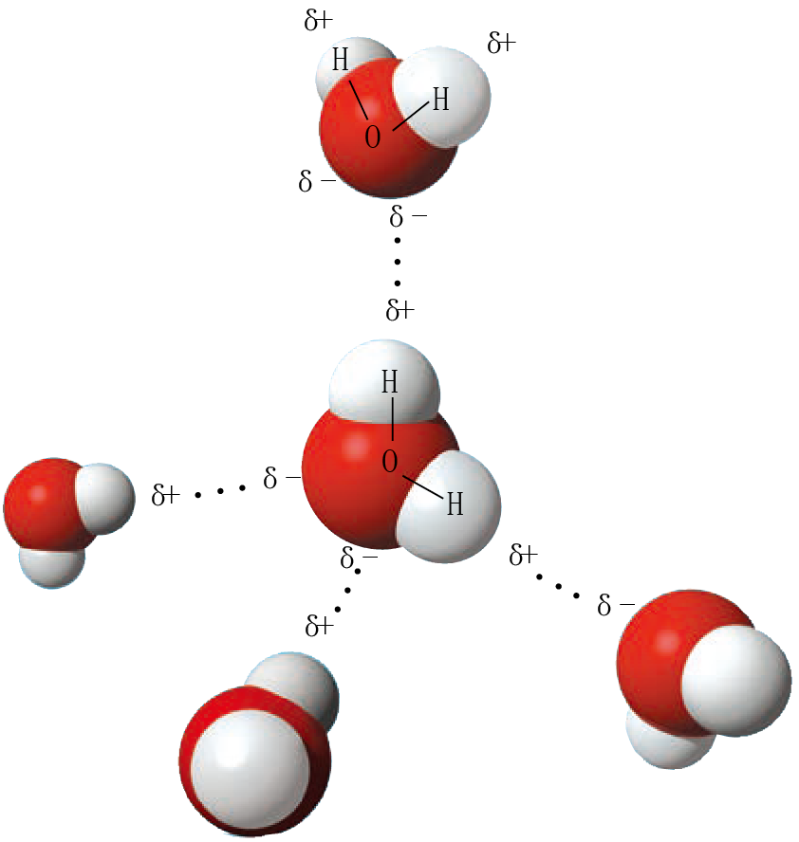


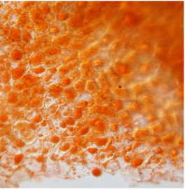
2026年高考一轮复习
第三单元 细胞的的生存需要能量和营养物质
一、酶

Slide 2
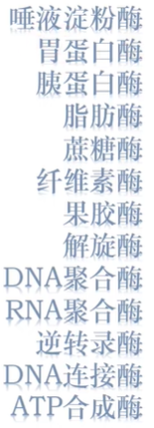
一、酶
（一）酶的概述
化学本质
绝大多数酶是蛋白质，少数可为RNA。
来源
活细胞
作用
生物催化剂
作用场所
细胞内、细胞外
命名
底物+反应类型、来源场所
Notes:
首先我们回忆酶的基本概述，酶的化学、苯质、多数酶、蛋白质，也有少数的酶是具有催化功能的。 RA 这些酶被称为合酶。酶的来源是活细胞，比如蛋白质类的酶都是在细胞内的核糖体上合成。酶的功能是生物催化剂通过降低反应所需活化能来提高反应速率。酶的作用场所主要在细胞内催化细胞中各种代谢反应的进行，比如细胞呼吸、光合作用，还有细胞内各种物质的合成与转化。另外也有一些酶被分泌到细胞外发挥作用，比如消化道中的各种消化酶。
酶的命名方式一般为底物加反应类型。比如我们学过的 DNA 聚合酶、 DNA 连接酶、 ATT 合成酶、催化水解反应的酶，我们一般习惯性的去掉水解两个字，直接称为某某酶，比如脂肪酶就是催化脂肪水解的酶。同样我们还学过的水解酶有蛋白酶、蔗糖酶。有一些酶的名称前会加上反应场所，比如唾液淀粉酶是唾液中水解淀粉的酶，以及胃蛋白酶是胃液中水解蛋白质的酶。

Slide 3
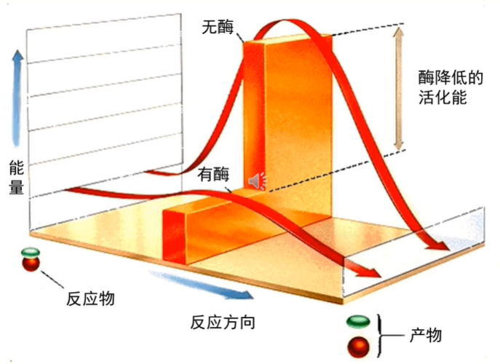
一、酶
（一）酶的概述
酶的催化作用的原理
降低化学反应的活化能
Notes:
之前说酶是通过降低反应活化能来促进反应发生。什么是反应的活化能呢？大家可以理解为反应发生所需要跨越的能量壁垒，比如这张图片中所示，当没有煤的时候，反应物需要先从环境中吸收大量能量，才能达到图中所示的山顶，变为活跃的过渡态，接着再从山顶上下来，最终转化为山脚下的产物。因此，无催化剂的反应一般只有在高温下才容易发生。
而有煤的时候，反应活化能被大幅降低，就好像我们将挡在反应物和产物之间的高山变成了小矮坡，这使得反应物更容易达到过渡态，进而转化为产物，使反应速率能够增高千万倍以上，同时也使得反应能够在常温下进行。无机催化剂虽然能够降低一部分化学能，但能力却不及酶，所以催化效率比不上酶。那么为什么酶在降低反应活化能方面的表现如此出色？它是如何发挥作用的呢？

Slide 4
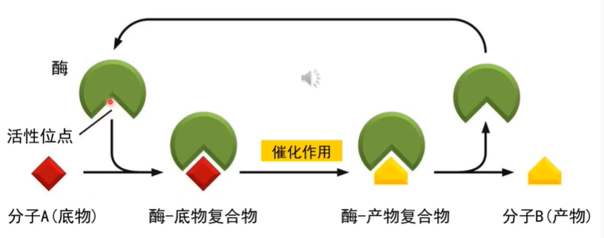
一、酶
酶如何发挥作用？
酶依赖其特定空间结构与特定底物结合并发挥催化作用
Notes:
简单来说，酶是具有特定空间结构的分子，其与底雾也就是反应物结合的部位称为活性位点。酶先与底雾发生特异性结合，形成酶底雾复合物。这个过程改变了原来的反应途径，可帮助反应物快速达到过渡态，从而大大降低反应的活化能，使反应加速。接着酶催化底雾转化为产物，刚形成的时候与酶结合在一起，而后产物与酶分离，完成一轮催化反应的酶又能够与新的底雾结合，进而催化下一轮反应发生，所以酶和无机催化剂一样是可以重复利用的。

Slide 5
一、酶
（二）酶的性质
一般性质
催化剂的一般性质：改变反应速率、不改变反应平衡点
蛋白质的一般性质：受物理、化学因素影响而变性
特殊性质
高效性：极大降低反应活化能
专一性：与（一种或一类）底物发生特异性结合——酶种类多样性
作用条件温和：最适温度和pH下，酶活性最高
Notes:
根据酶的作用机制，我们来总结一下酶的特点。从酶的功能和本质来看，作为催化剂，酶只能改变反应速率，却不能改变反应的平衡点，且反映前后其质量和性质不变。作为蛋白质，酶的功能依赖于其特定的空间结构，所以凡是会引起其空间结构改变的因素都会影响煤的活性。另外，相对于普通吃催化剂而言，酶的作用又有其独特的性质。第一，酶与底雾结合的过程能够大幅降低反应活化能，使其能够显著提高反应速率，所以具有催化的高效性。第二，煤的活性位点只能与特定底物发生特异性结合，使得煤具有催化的专一性，而细胞中的代谢反应多种多样，由此推知细胞中酶的种类具有多样性，这样才能催化如此多类型的代谢反应。第三，作为蛋白质，酶的空间结构受到温度、 pH 的影响。同时，当酶与某些非比物的化合物结合后，空间结构也会发生改变，因而酶的活性亦受到诸多环境因素的影响与调控。由此可知，酶的各种性质都与其结构功能密不可分。

Slide 6
一、酶
2.探究酶的专一性
方案一：酶相同、底物不同
①底物1＋酶溶液
②等量底物2＋等量相同酶溶液
探究淀粉酶对淀粉和蔗糖的水解作用
酶
淀粉 麦芽糖
酶
实验原理
蔗糖 葡萄糖＋果糖
方案二：底物相同、酶不同
①底物＋酶溶液1
②等量相同底物＋等量酶溶液2
斐林试剂
还原糖 砖红色沉淀
思考：能否用碘液对实验结果进行检测？
Notes:
不能。
因为碘液只能检测淀粉是否被水解，而蔗糖无论是否被水解都不会使碘液变色。

Slide 7
一、酶
序号 | 项目 | 试管1 | 试管2 | 试管3
1 | 注入可溶性淀粉溶液 | 2mL | ----- | -----
2 | 注入蔗糖溶液 | ----- | 2mL | -----
3 | 注入新鲜的淀粉酶溶液 | 2mL | 2mL | -----
4 | 注入葡萄糖溶液 | ----- | ----- | 2mL
60℃水浴保温5min
 | 新配制的斐林试剂 | 2mL | 2mL | 2mL
沸水浴煮沸1min
 | 实验结果 | 砖红色沉淀 | 无沉淀 | 砖红色沉淀
淀粉酶的最适温度为60℃
斐林试剂显色条件
结论：淀粉酶只能催化淀粉水解，对蔗糖则不起催化作用。即酶具有专一性。

Slide 8
一、酶
3.探究温度和pH对酶活性的影响
(1)探究温度对酶活性的影响
此实验材料能否选用过氧化氢？
实验原理
碘液
淀粉酶
碘液
蓝色 淀粉 麦芽糖 无蓝色出现
简述实验原理，如何判断不同温度下酶的活性？
淀粉遇碘变蓝，根据不同温度下相同时间内反应后的溶液是否出现蓝色以及蓝色的深浅可以判断淀粉被水解的量，从而判断不同温度下酶的活性。
Notes:
不能 过氧化氢受热易分解

Slide 9
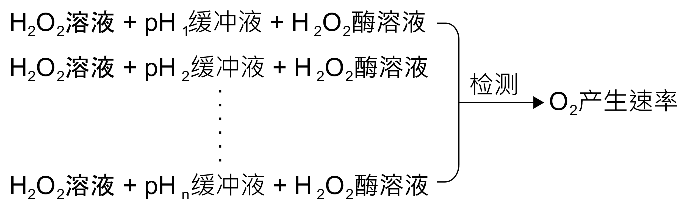
一、酶
3.探究温度和pH对酶活性的影响
(2)探究pH对酶活性的影响
实验原理
过氧化氢可在过氧化氢酶的作用下分解产生氧气和水，
根据不同pH下气泡产生的快慢可判断过氧化氢酶的活性。
实验设计思路
先调定pH再加酶液混合

Slide 10
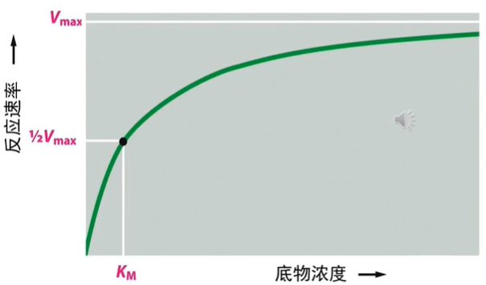
一、酶
酶活性受多因素影响：空间结构受温度、pH、多种化合物等影响
如何计量酶的活性？
V_{max}：最大催化速率
K_{M}：酶达到最大反应速率一半时的底物浓度（代表酶和底物的结合能力）
Notes:
通常用产物生成速率代表酶的活性
当温度和pH等条件处于适宜时，酶的活性和底物浓度影响酶促反应速率，
所以我们需让底物浓度充足时，来测定酶活性。
既然酶的活性受多种因素的影响，那我们又如何计量酶的活性呢？我们先来了解两个概念，第一个是 v Max，即最大催化速率。同学们从这张图中的曲线可以知道，在底雾浓度很低的时候，酶促反应速率会随底雾浓度的增加而迅速增加。当底雾浓度足够高时，酶的活性位点被底雾饱和，添加再多的底雾都不会对酶促反应速率产生影响，此时达到的最大酶促反应速率即为 v Max。
第二个概念是 k m，简称为米式常数。这是以发现这一关系的生化学家的名字来命名的。 k m 等于酶促反应速率为最大反应速率一半时的礼物浓度，这个值有什么意义？ km 值越小，表明酶进行反应所需底雾浓度越低，也可以说酶与底雾之间的亲和力越大，两者结合越紧密。反之， KM 值越大，酶与底雾之间的亲和力越小。既然酶需要与底雾结合才能发挥催化作用，因而两者间的亲和力亦能反映酶的活性。我们通常是利用产物生成速率来衡量酶的活性。在温度、 pH 等条件不变的情况下，产物的生成速率受到酶的活性、底雾浓度的双重影响。我们为了检测酶的活性，自然应该使酶活性本身作为唯一的变量。
所以同学们，你们觉得我们应该设定什么样的底雾浓度呢？没错，底雾浓度必须非常高，使酶的活性位点被底雾完全占据，此时产物形成速率就仅依赖于底雾分子到底多快能被煤加工程产物此时的速率即为最大反应速率。当然，我们计量酶活性的时候，同时也要考虑酶的 KM 值，因为当有的异质物与酶结合后，虽然不会影响最大反应速率，就会影响酶与底雾之间的亲和力，所以 v Max 和 k m 两个值是我们计量酶活性的两个指标。

Slide 11
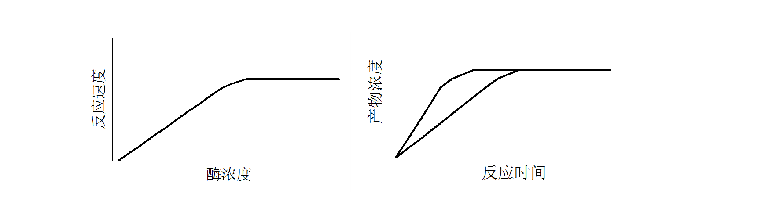
一、酶
（三）影响酶促反应的因素
酶的活性
酶量增加
酶的浓度
①
②
底物的浓度
温度
pH
底物量增加
物质运输效率
①
②
酶的浓度、底物的浓度影响底物与酶的接触
酶的活性
Notes:
孔：除了酶的活性会影响反应速率，还有哪些因素会影响细胞中酶促反应速率呢？从直接因素来看，酶的活性、酶的浓度、细胞中底物的浓度都与反应速率呈正相关。请同学们看右图曲线，当底雾充足，温度、 pH 等条件不变的情况下，一定范围内酶浓度越高，反应速率越快。
反应速率可以用产物的生成速率来衡量，当提高酶浓度时，产物的生成速率加快，但反应结束时，最终产物浓度不变。这是为什么呢？这是因为最终产物浓度还受到初始底雾浓度的限制。如果改变条件，当酶的数量充足，在一定范围内增加底雾浓度，也能提高反应速率。同时增加底物浓度后，也能够提高反应结束时的产物浓度。
当反应体系中温度、PH都非常适宜、无抑制剂时，改变反应体系的某一个因素还可能影响酶促反应，比如看左边的图，纵坐标是反应速率，横坐标是酶浓度，随着酶浓度的增加，酶促反应速率提高，后来达到了平台，这是为什么呢？——底物有限，所有底物都与酶结合了，后面其实随着底物的消耗殆尽，酶促反应速率还会下降。
再来看右边的图，纵坐标是产物浓度，横坐标是反应时间，你会发现随着时间的延长，产物浓度最后达到最大值，说明最初的底物浓度是一定的。但是这里有两条曲线，影响这两条线不同的因素是什么呢？——酶的量，斜率代表酶促反应速度，①这条线的反应速度比②快，而（温度、PH等条件都相同）底物浓度是相同的，那么是什么改变？——酶的量增加了，酶和底物结合的机会就高了，更多的底物就很快反应了，所以使酶促反应速率加快。
所以酶的浓度会影响酶促反应速率。
再来看这个左边的图，纵坐标是反应速率，横坐标是底物浓度，随着底物浓度的增加，酶促反应速率提高，后来达到了平台，这是为什么呢？——酶的量有限，所有底物都与酶结合时，反应速率达到平台。
再来看右边的图，纵坐标是产物浓度，横坐标是反应时间，这里也有两条曲线，你会发现随着时间的延长，产物浓度最后达到最大值不同，这里影响反应速率的因素是什么呢？——底物浓度，所以①是底物量增加时，产物浓度也会增加。
因此我们发现底物的浓度也会影响反应速率

Slide 12
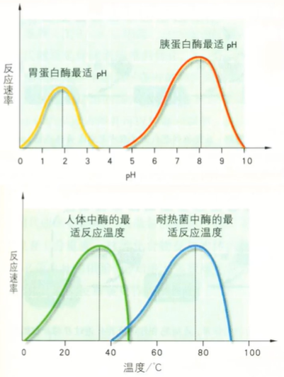
一、酶
（三）影响酶促反应的因素
酶的活性
酶的浓度
底物的浓度
温度
pH
物质运输效率
Notes:
酶的最适温度不是一成不变的，与反应时间有关
另外，环境温度、 pH 会通过影响酶的活性来影响反应速率。细胞进行物质运输速率也会通过影响底雾的浓度，进而影响细胞中酶促反应速率。请同学们看右上图反应速率与 p h 之间的关系。 pH 可影响酶分子特别是酶活性位点上必需积团的解密程度，从而影响酶与底雾的结合。只有在特定的 pH 条件下，酶和底雾解涤情况最适宜于两者相互结合并发生催化作用，使酶促反应速率达到最大值，这时的 pH 称为酶的最适pH。溶液的 pH 值高于或低于pH，最是 pH 时都会使酶的活性降低，远离最是 pH 值时，甚至导致酶失活。动物体内多数酶的最适 pH 值接近中性。但也有例外，如未蛋白酶的最是 pH 约1.81，蛋白酶最是 pH 约为8.1。接着请同学们看右下图中反应速率与温度之间的关系。
化学反应速率本身会随温度的增高而加快，但酶是蛋白质，会随温度的升高而，在温度较低时前易影响较大。反应速率随温度升高而加快，一般来说，温度每升高 10 度，反应速率大约增加一倍。但当温度超过一定数值后，酶受热的因素占优势，反应速率反而随温度上升而减缓，形成倒 v 型或倒 u 型曲线，在此曲线顶点所代表的温度反应速率最大，称为酶的最是温度。从动物组织中提取的酶，其最适温度多在 35- 40 度之间，温度升高到 60 度以上时，大多数酶开始， 80 度以上多数酶的不可逆，而耐热菌中的酶最是温度可达 75 度。酶的活性虽然随温度的下降而降低，但低温一般不会破坏酶温度回升后酶又会恢复活性。
临床上低斑麻醉就是利用酶的这一性质以减慢组织细胞的代谢速率，提高机体对氧合营养物质缺乏时的耐受力，有利于进行手术治疗。酶的最适温度并非固定值，因为它与反应所需时间有关，酶可以在短时间内耐受较高的温度。相反，延长反应时间，最适温度便已随之降低。依据以上这些内容，同学们可以联想影响细胞中呼吸速率和光合速率的因素。

Slide 13
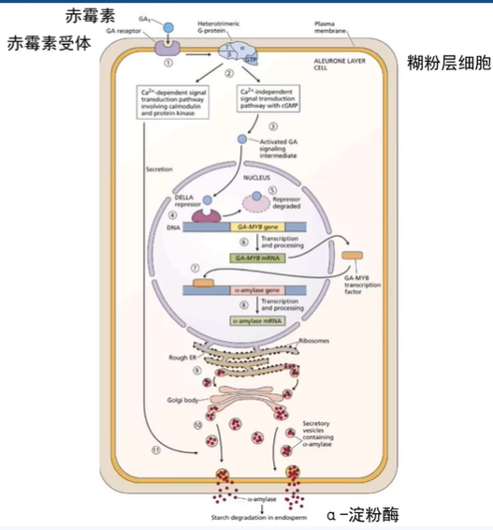
一、酶
（四）酶的调控
酶的含量
合成
分解
酶的活性
变构
抑制剂
化学修饰
酶原激活
Notes:
酶是生物体的组成成分，和体内其他物质一样，不断在体内新陈代谢，酶的含量和催化活性也受多方面的调控，例如水稻种子萌发时，活粉层细胞在接受赤霉素信号的刺激后，细胞表达并分泌阿尔法淀粉酶，从而将胚乳中储存的淀粉水解为葡萄糖，以此为萌发提供能源物质和原料。那这就是通过酶的合成来促使某些反应的发生。另外细胞也可通过抑制酶的合成或将某些酶分解来抑制某些反应的发生。

Slide 14
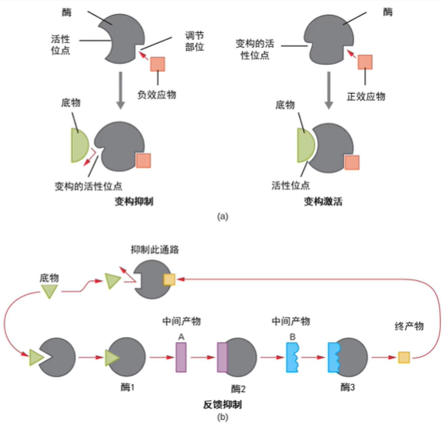
一、酶
（四）酶的调控
酶的含量
合成
分解
酶的活性
变构
抑制剂
化学修饰
酶原激活
Notes:
酶活性的调控方式包括并购效应、抑制剂、化学修饰及酶原激活。并购酶除与底雾结合的活性位点之外，还存在着能够与效益物作用的补位，称为调节补位。效益物与调节部位以非共价键形式特异性结合，那这种结合是可逆的，结合之后改变活性位点的构象，进而改变煤的活性。例如酶与负向异物结合后，酶与底雾的亲和力下降，而与正向异物结合后，酶与底雾的亲和力提高。从生理学的意义来看，变购抑制剂尝试代谢通路的中产物，并购酶常处于代谢通路的开端当中产物浓度升高时，通过反馈抑制可引起通路开端酶活性下降，进而及早的调节整个代谢通路，减少不必要的礼物消耗

Slide 15
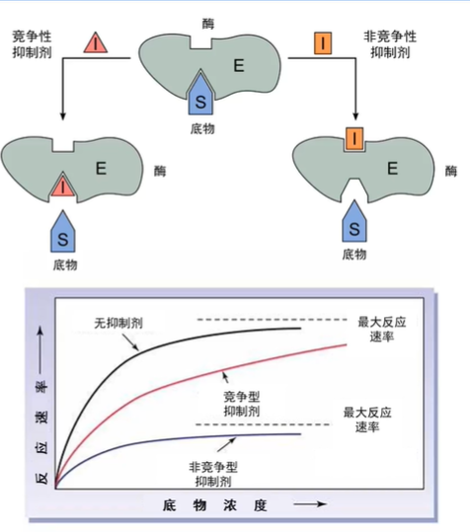
一、酶
（四）酶的调控
酶的含量
合成
分解
酶的活性
变构
抑制剂
化学修饰
酶原激活
Notes:
凡能使酶活性下降而不引起酶蛋白的物质称为酶的抑制剂。抑制剂可分为竞争性抑制剂和非竞争性抑制剂。其中竞争性抑制剂和底雾对酶的结合有竞争作用，互相排斥以结合底物的复合物不能再结合竞争性抑制剂。同样，以结合竞争性抑制剂的酶抑制剂复合物就不能再结合底物。这是因为抑制剂在化学结构上与底雾存在相似性，能与底雾竞争酶分子上活性位点的协和集团。因此竞争性抑制剂的抑制作用取决于抑制剂与底雾的浓度之比，加大底雾的浓度可使抑制作用减弱。
从下图的曲线上看，竞争性抑制剂并不会改变反应的最大速率，但是却会使得 KM 制变大，也就是说酶与底雾的亲和力变小。非竞争性抑制剂与底雾的结构并不相似，也不与底雾竞争酶的活性位点，而是通过与酶活性位点以外的部位结合，使酶分子的形状发生改变，从而使得其活性位点不再适于接纳底雾分子，进而改变煤的活性。非禁止性抑制剂和底雾不存在竞争关系，所以即使增加底雾的浓度也不能解除抑制。所以从下图的曲线上来看，在存在非竞争性抑制剂的情况下，最大反应速率下降，但 k m 值不变。

Slide 16
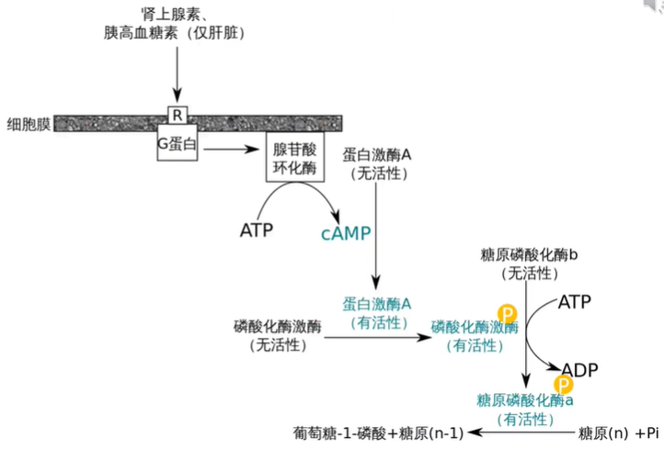
一、酶
（四）酶的调控
酶的含量
合成
分解
酶的活性
变构
抑制剂
化学修饰
酶原激活
Notes:
体内有些酶可在其他酶的作用下将酶的某些部位进行化学修饰，使该酶活性发生改变，例如图中所示的磷酸化酶基酶和糖原磷酸化酶 b 在各自激酶的催化下以共价键与磷酸结合，使得酶的结构发生改变而从无活性的状态变为有活性的状态。当然，有些化学修饰也能够使酶从有活性的状态变为无活性的状态。

Slide 17
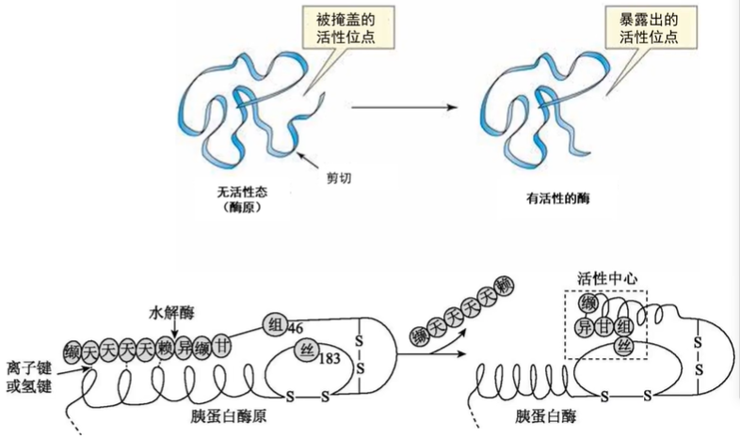
一、酶
（四）酶的调控
酶的含量
合成
分解
酶的活性
变构
抑制剂
化学修饰
酶原激活
Notes:
有些酶在细胞内合成时或初分泌时并没有催化活性，这种无活性状态的酶的前生物被称为酶源，酶源向活性酶转化的过程称为酶源的激活。酶原激活实际上就是酶的活性位点形成或暴露的过程。同学们可以参看下图，并描述一下胰蛋白酶原转化为有活性的胰蛋白酶的过程。当一蛋白酶原进入小肠后，受到长期酶或一蛋白酶本身的激活，其第 6 位的钠氨酸与第7位的易量氨酸残疾之间的钛监被切断水解掉一个六钛酶分子空间结构发生改变，产生酶的活性位点，于是胰蛋白酶原变成了有活性的胰蛋白酶。以上介绍的这些调控保证了酶在体内新陈代谢中发挥其恰如其分的催化作用，使生命活动中的种种化学反应都能够有条不紊、协调一致的进行。

Slide 18
项目 | 酶 | 激素
生理作用 | 催化 | 调节
化学本质 | 蛋白质或RNA | 小分子或大分子
分布场所 | 胞内、胞外 | 内环境
作用场所 | 胞内、胞外 | 细胞表面/胞内
作用机制 | 与底物结合，降低反应活化能 | 与受体结合，传递调节信号
作用特点 | 高效性、 专一性、 受环境因素影响、 可反复使用 | 微量高效、 与特异性受体结合、 作用后失活

Slide 19
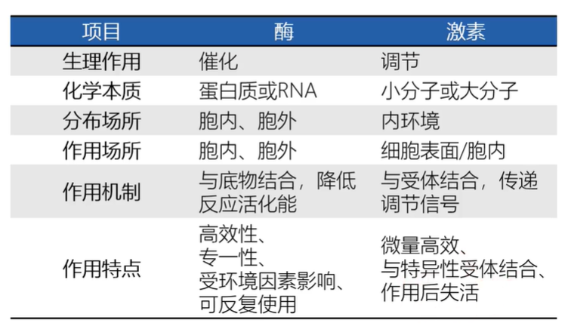
一、酶
（五）酶与激素的区别
Notes:
另外，同学们还需要将酶与激素进行区分，我给大家一些时间，同学们能否自己总结一下两者的差异呢。好，我来公布答案，大家看看是否与你们自己总结的一致。从生理功能来看，酶的功能是催化细胞中的代谢反应，而激素是一种信号分子，通过调节比如酶的合成与分解过程，进而对细胞内的代谢反应进行调节。酶主要为蛋白质激素，既可以是小分子有机物，也可以是多肽或蛋白质酶主要分布在细胞内，还有一部分在细胞外。而激素在细胞内合成后分泌至内环境，经体液运输到达作用部位。从作用场所来看，酶可以催化胞内和胞外的反应。激素一般是通过与细胞膜表面受体结合发挥调节作用，当然也有一些激素的受体在细胞内，比如腺激素。从作用机制来看，酶通过与特定底雾结合降低反应活化能，从而促进反应速率提升。
激素是与特异性受体结合来传递调节的信号。酶的作用特点包括高效性、专一性、受环境因素影响且可以反复利用。激素的特点是在生物体内含量较低，但调节效率显著，所以我们把这个称为微量高效。另外，激素需要与靶细胞上特异性的受体结合，而且作用后会失活。

Slide 20
2026年高考一轮复习
第三单元 细胞的的生存需要能量和营养物质
二、ATP

Slide 21
二、细胞的能量”货币”ATP
1、ATP（三磷酸腺苷）的结构简式
2、功能
3、ATP-ADP的转化
4、ATP的合成与利用
5、 ATP的意义
（1）含量少，但不断循环再生
（2）能量不多，便于流通
（3）细胞普遍使用的能量载体
6、ATP合成速率的影响因素

Slide 22
1、结构
结构简式：A-P~P~P
A：腺苷
P：磷酸基团
~：特殊的化学键（高能磷酸键）
2、功能
（1）细胞中的能量货币（主）
（2）磷酸基团供体

Slide 23
3、ATP 与ADP的转化
高能磷酸键
腺嘌呤
核糖
来自太阳光或食物的能量
可利用的能量，用于细胞转运及化学合成
腺嘌呤
无机磷酸根离子(Pi)
核糖

Slide 24
4、ATP的合成与利用
（1）合成
光合作用：光反应阶段（叶绿体类囊体）
呼吸作用：有氧/无氧呼吸第一阶段（细胞质基质）、有氧呼吸第二阶段（线粒体基质）、有氧呼吸第三阶段（线粒体内膜）
（2）利用
物质运输：主动运输、胞吞胞吐
化学合成：DNA复制、转录、翻译、碳反应阶段C₃还原
蛋白质磷酸化过程
Notes:
蛋白质磷酸化是调节蛋白质活力和功能最基本、最普遍也是最重要的机制

Slide 25
5、 ATP的意义
（1）含量少，但不断循环再生
（2）能量不多，便于流通
（3）细胞普遍使用的能量载体

Slide 26
6、ATP合成速率的影响因素
内因
酶的活性、含量
线粒体结构的完整性
细胞含水量
ATP、ADP含量
血糖浓度
激素水平
外因
温度、
pH、
O₂浓度、
Notes:
ATP含量过多，可通过（变构）调节酶活性来抑制葡萄糖的分解抑制合成。ADP含量增多时，变构抑制解除，促进ATP合成。血糖浓度会影响细胞呼吸中原料的供应，甲状腺激素影响细胞代谢水平影响合成速率。

Slide 27
生物体内的能量转化
ATP
NADPH
细胞代谢
光反应
碳反应
有机物中化学能
细胞呼吸
ATP
热能
其它形式的能量
热能
肌细胞如何获取能量？

